Slide 1
コース制作ガイドライン
2025.4月版

Slide 2
目 次
①標準コースの目指す姿
②全体カリキュラム・企画書の作成
③プレゼン資料作成ガイド
    基本構成
    スライドフォーマット
    素材スライド
    カラーコーディング
    イラスト
    資料作成例
④ワーク・テストの作成ガイド
⑤著作物の使用について

Slide 3
①コースの目指す姿

Slide 4
コースの目指す姿
わかりやすい： 視覚、聴覚に訴える講義動画
    図やイラストによるわかりやすい視覚イメージに加え
    実例や具体例など聴覚的な説明を組み合わせて学習効果を高める
学びやすい： マイクロラーニング化（1動画2～５分程度の構成）
    業務のスキマ時間、移動時間、空き時間で効率的に学習できる
    PCだけでなくスマートフォンやタブレットも活用できる
身につく： アウトプット学習の組み合わせ
    テストや実践ワークを組み合わせることで理解・記憶定着を促進させる
GEMBASkillBridgeコースは、短時間で効率的にインプットが可能で
テストやワークなどを活用して能動的に学習できるコンテンツ

Slide 5
②全体カリキュラム・企画書の作成

Slide 6
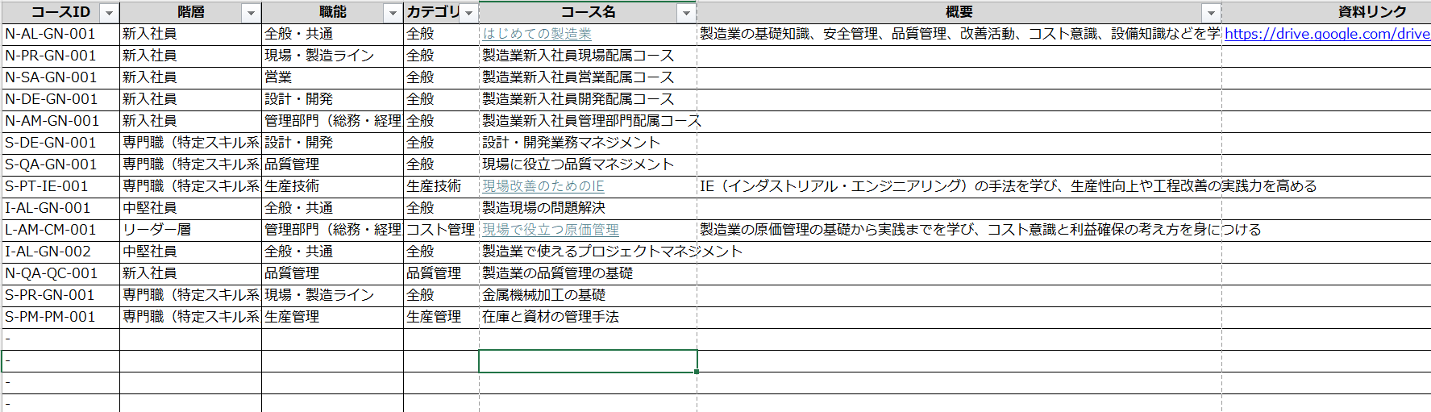
全体カリキュラム・企画書の作成
全体カリキュラムの作成
  制作テーマが決まり次第、全体カリキュラムの作成
    全体設計（コース数／コース内容／学習想定時間など）
    シリーズ名やコースタイトルの協議（受講喚起／SEO対応など）

Slide 7
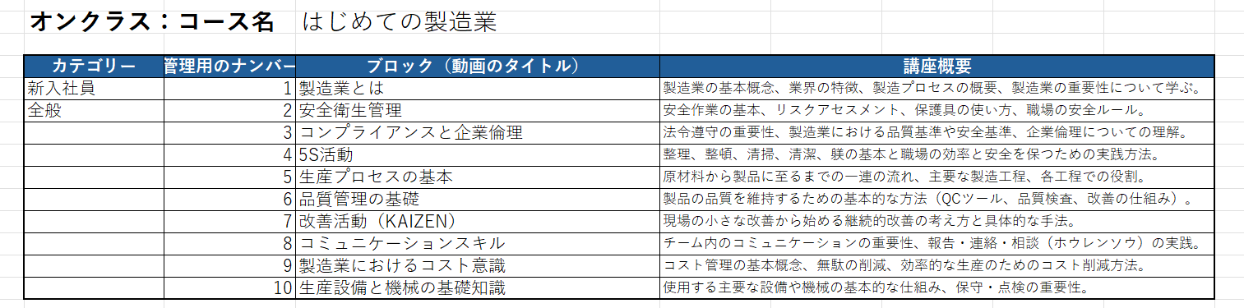
全体カリキュラム・企画書の作成
各コース企画書の作成
  全体カリキュラムが決まり次第、各コース（収録単位）の企画書作成
    コース目的、難易度設定などのすり合わせ
    コース情報記載（タイトル／概要／カリキュラム／講師プロフィール）

Slide 8
③プレゼン資料作成ガイド
基本構成

Slide 9
基本構成
スライドの最初と最後に「コースタイトル」を入れる
「コース受講の効果」に受講後の行動変容や、スキルが活用できる場面を記載
※シリーズもので前講座と同じ場合は省略する
「コースで学ぶこと」に各カリキュラムの目次を記載
各カリキュラム前には必ず「カリキュラムタイトル」を入れる
実践ワークは、説明動画と解説動画は分けてカリキュラムを作成する

Slide 10

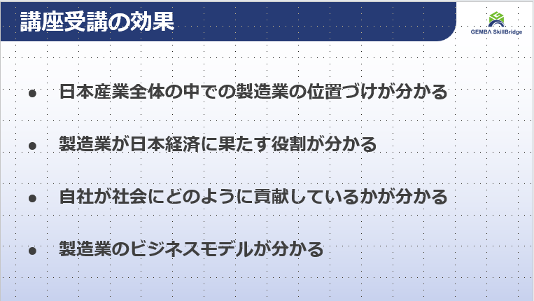
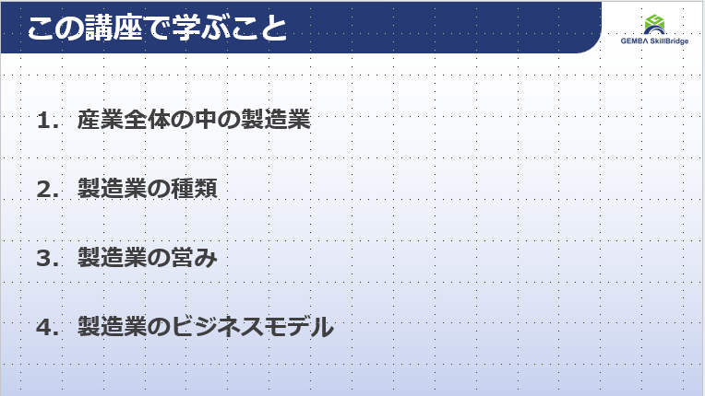





基本構成（プレゼン資料）
コースタイトル
コース受講の効果
※シリーズもので前講座と同じ場合は省略する
このコースで学ぶこと
コースタイトル
カリキュラム（要カリキュラムタイトル）
※ワークは説明動画と解説動画は別カリキュラムで構成

Slide 11
基本構成（動画構成）
コース受講の効果
コースタイトル
コース受講の効果
※シリーズもので前講座と同じ場合は省略する
このコースで学ぶこと
まとめ
各カリキュラム動画
コースタイトル
カリキュラム（要カリキュラムタイトル）
※ワークは説明動画と解説動画は別カリキュラムで構成

Slide 12
④プレゼン資料作成ガイド
スライドフォーマット

Slide 13
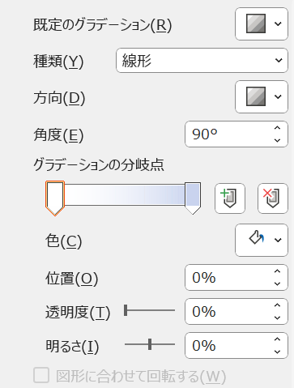
はじめての製造業
書体：メイリオ
中央揃え
級数：66ポイント
背景グラデーション
製造業とは
ロゴ位置固定

Slide 14
講座受講の効果
文頭位置固定
※タイトル文言固定
製造業が日本経済に果たす役割が分かる
製造業のビジネスモデルが分かる
【タイトル】
書体：メイリオ
級数：40ポイント
背景カラー：
#263B75
【本文】
書体：メイリオ
級数：28ポイント以上
行間：箇条書きスタイル「●」を使用
「コース受講の効果」は原則、シリーズ冒頭に入れる
それ以降は、ケースバイケースで判断し、前の講座と同じであれば省略とする

Slide 15
この講座で学ぶこと
文頭位置固定
※タイトル文言固定
産業全体の中の製造業
製造業の種類
製造業の営み
製造業のビジネスモデル
【タイトル】
書体：メイリオ
級数：40ポイント
背景カラー：
#263B75
【本文】
書体：メイリオ
級数：28ポイント以上
行間：箇条書きスタイル「数字」を使用

Slide 16
産業全体の中の製造業
書体：メイリオ
中央揃え
級数：66ポイント
『このコースで学ぶこと』の目次と同文言

Slide 17
産業全体の中の製造業
・前頁と同タイトル
・タイトル文頭固定
・背景カラー：
#BFBFBF
【本文】
書体：メイリオ（太字）
級数：(24～)28ポイントベース／見出しは32ポイントでもよい
行間：1.5以上
※なるべく文章は書かないで図式化
※グリッド線✅を表示（行間等のバランスを考える）

Slide 18
まとめ
書体：メイリオ
中央揃え
級数：66ポイント
『このコースで学ぶこと』の目次と同文言

Slide 19
まとめ
さまざまな分類がある
ものを作る各段階で「付加価値」をつけ～
・前頁と同タイトル
・タイトル文頭固定
・背景カラー：
#BFBFBF
【本文】
書体：メイリオ
級数：28ポイント以上
行間：箇条書きスタイル「矢印」を使用

Slide 20
はじめての製造業
タイトルページと同様
製造業とは

Slide 21
⑤プレゼン資料作成ガイド
素材スライド

Slide 22
素材スライド｜表表紙
(コピぺでテキスト・オブジェクト・画像など各要素を編集してご活用）

Slide 23
素材スライド｜目次
(コピぺでテキスト・オブジェクト・画像など各要素を編集してご活用）

Slide 24
素材スライド｜項目
(コピぺでテキスト・オブジェクト・画像など各要素を編集してご活用）

Slide 25
素材スライド
(コピぺでテキスト・オブジェクト・画像など各要素を編集してご活用）

Slide 26
⑥プレゼン資料作成ガイド
カラーコーディング

Slide 27
カラーの使い方
資料では、基本的に次頁の『使用カラー』をご使用ください。
文字色はブラックを基本色とします。
重要度を表すために、強調色、差し色を使っていただいても結構です。
※赤は基本使用しない。
図表はなるべく『使用カラー』を使用してください。
ただし、他のカラーを使う方が分かり易い場合は使っていただいて結構です。
（例：信号機を示したい場合に、赤、緑、黄を入れるなど）

Slide 28
ロゴカラー1
#263B75
GEMBA SkillBridge『基本使用カラー』
ロゴカラー2
#6FB92C
強調色１
#FF6600
背景色（白）
ロゴカラー／差し色
強調色2
#C00000
カラーコード
#FFFFFF
カラーコード
#263B75
カラーコード
#6FB92C
ブラック
強調色
カラーコード
#3F3F3F
カラーコード
#7F7F7F
カラーコード
#BFBFBF
カラーコード
#FF6600
カラーコード
#C00000

Slide 29
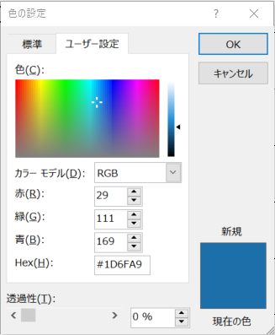
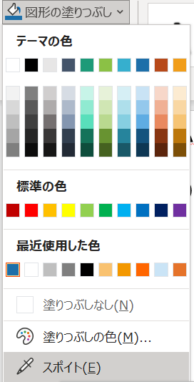
GEMBA SkillBridge『基本使用カラー』
『使用カラー』の選択方法
①カラーコードを使用する
文字や図形の「色の設定」より「ユーザー設定」タブを選択頂き
「Hex」にカラーコード「# FF6600」を入力します。
②スポイト機能を使用する
「図形の塗りつぶし」から「スポイト」で使用カラーを選択します。

Slide 30
⑦プレゼン資料作成ガイド
イラスト

Slide 31
イラスト（ご参考）
画像素材サイト
「pixabay」を使用（ https://pixabay.com/ja/ ）
「Loose Drowing」を使用（ https://loosedrawing.com/ ）
「ピクトアーツ」を使用（ https://pictarts.com/32/index.html ）
統一性を考慮し、GEMBAコンサルティングが用意した素材を使用
※推奨イラストは次頁に記載
※推奨以外のイラストを使用する場合は要相談

Slide 32







イラスト（ご参考）②
GEMBA SkillBridge推奨シリーズ（一例）

Slide 33
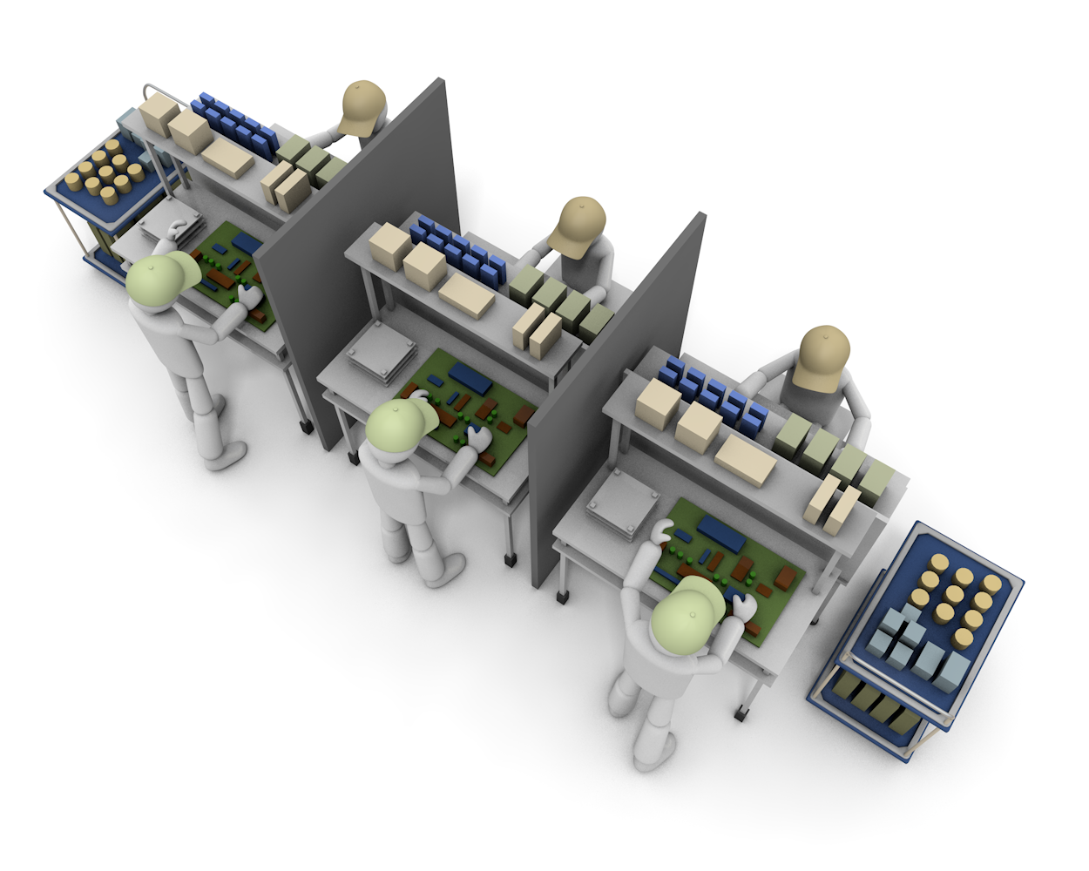




イラスト（ご参考）③
GEMBA SkillBridge推奨シリーズ（一例）

Slide 34
⑧プレゼン資料作成ガイド
資料作成例

Slide 35
講座受講の効果
スライド（例）
日本産業全体の中での製造業の位置づけが分かる
製造業が日本経済に果たす役割が分かる
自社が社会にどのように貢献しているかが分かる
製造業のビジネスモデルが分かる

Slide 36
この講座で学ぶこと
スライド（例）
産業全体の中の製造業
製造業の種類
製造業の営み
製造業のビジネスモデル

Slide 37
産業全体の中の製造業
スライド（例）

Slide 38
産業全体の中の製造業
日本標準産業分類 大分類
スライド（例）
第一次産業
第二次産業
第三次産業
鉱業, 採石業,
砂利採取業
電気・ガス・熱供給・水道業
農業, 林業
漁業（水産業）
建設業
情報通信業
製造業
運輸業, 郵便業
卸売業, 小売業
他全15業種

Slide 39
産業全体の中の製造業
日本の経済に占める製造業の割合
スライド（例）
経済で使用される指標
GDP
(Gross Domestic Product)
国内で新たに生み出された
モノやサービスの付加価値

Slide 40
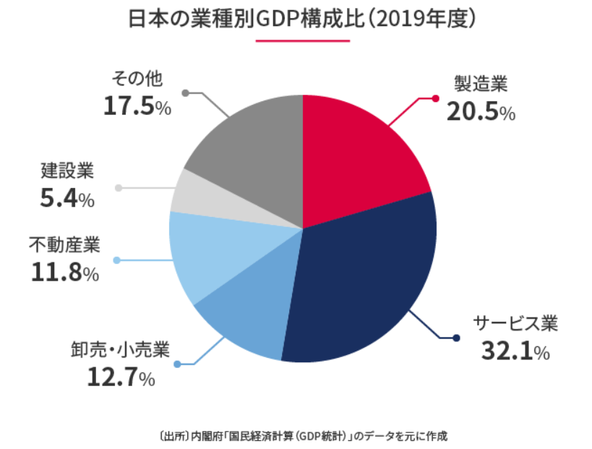
産業全体の中の製造業
日本の経済に占める製造業の割合
スライド（例）
日本のGDP（国内総生産）の
約２割
が製造業
約２割

Slide 41



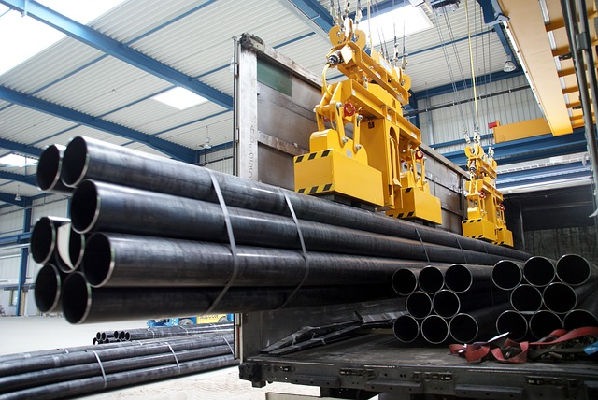

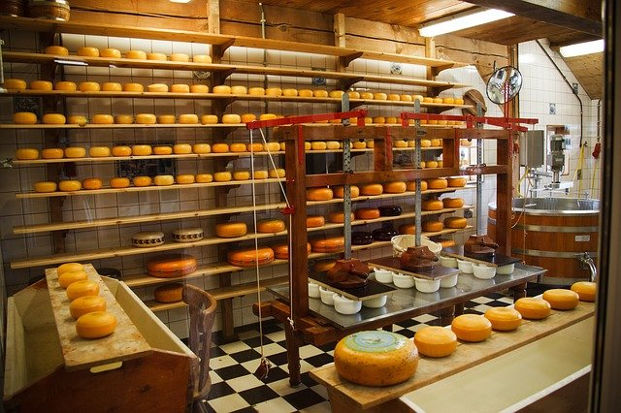

製造業の種類
スライド（例）
機械関連
電子部品・電子デバイス関連
金属・鉄鋼関連
医薬品関連
化学関連
食品関連
建築・住宅関連

Slide 42




製造業の営み
スライド（例）
付加価値を付けるために必要なもの①
管理
営業
ヒト
Man
技術
作業

Slide 43
まとめ
スライド（例）
製造業とは、
日本の産業の中でも日本経済を牽引する重要な産業の一つ
さまざまな分類がある
ものを作る各段階で「付加価値」をつけ、人々の役に立つものを作る
経営資源（ヒト・モノ・カネ・情報）を投入して付加価値を創出する
B to C, B to B がある

Slide 44
はじめての製造業
スライド（例）
製造業とは

Slide 45
⑨ワーク・テストの作成ガイド

Slide 46
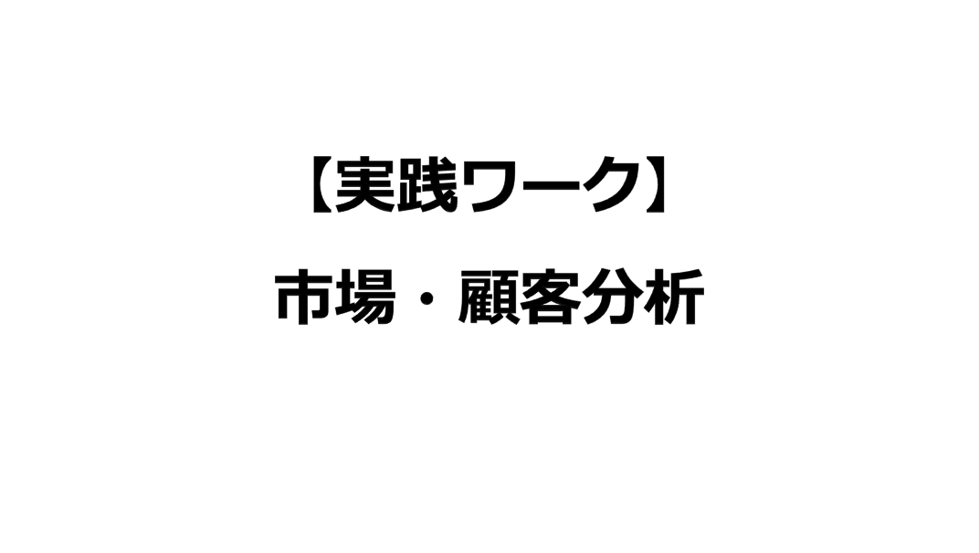
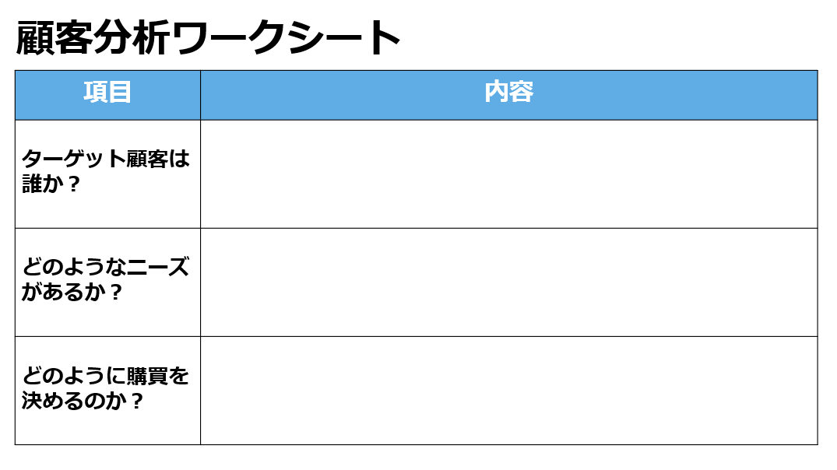
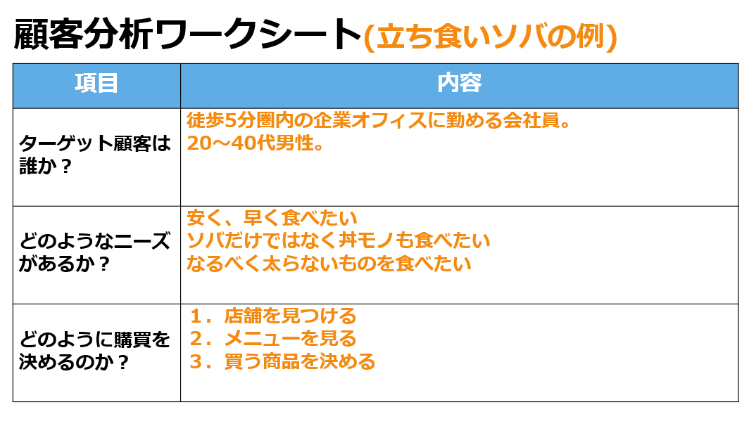
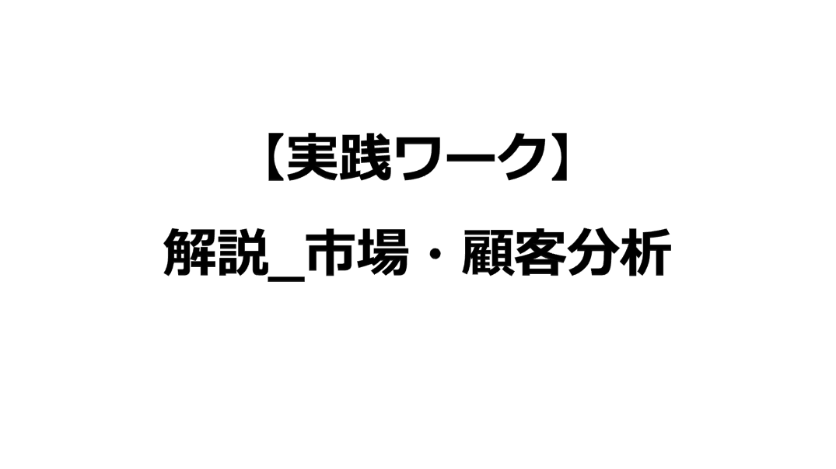
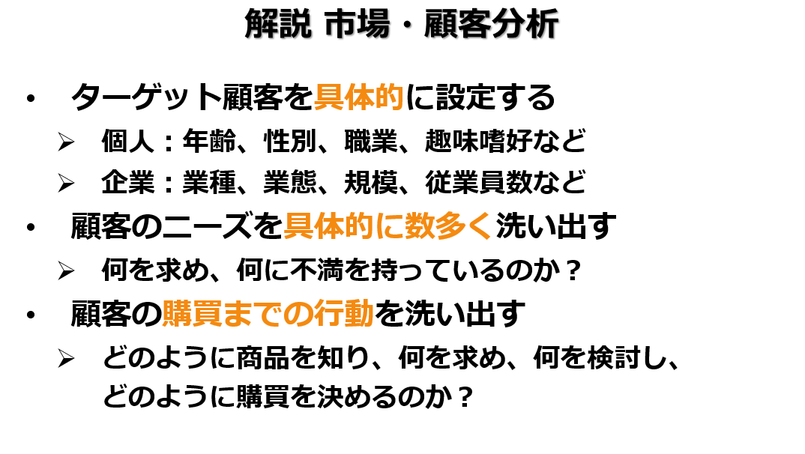
ワーク作成ガイド
実践ワークは、説明動画と解説動画は分けてカリキュラムを作成する
ワークシート説明の際は一例を使って説明する
解説では実業務で活用するためのポイントを中心に説明する

Slide 47
テスト作成ガイド
基本は各コースで「確認テスト」を作成する
コースの学習目標に寄与するテストを作成する
コースの学習範囲外にある知識や考え方を問う問題は出題出来ない
全問必ず解説は必要で、解説内であれば更に踏み込んだ知識を記載してもよい
テスト形式は「〇×式」または「選択式」
勘による正解を防ぐため、複数選択式テストを推奨（例：5択中2択正解）
設問数は5問～10問程度

Slide 48
⑩著作物の使用について

Slide 49
著作物の使用について
文章・写真・イラスト・映像・音楽等には、著作権を含む知的財産権があります。
講師が著作者から許諾をとるか、または適切な引用範囲でご使用ください。
他人の著作物を転載する場合、講師が著作権者から許諾をとる
公表された著作物を引用する場合
①引用箇所を明瞭に区別する
②自己の著作物の従たる範囲（50％未満）で引用する
③出所（引用元となる著作物と著作者名）を明示する
なお、ライセンスフリーの場合でも
商業用途ではライセンス契約が必要な場合がありますので必ずご確認ください。

